Slide 1
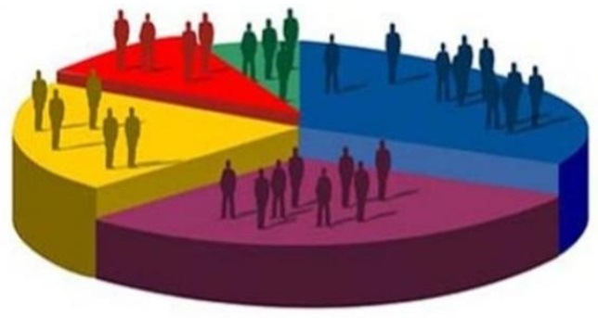
التسويق المصرفي
م/استراتيجيات التعامل مع السوق المستهدف
المرحلة الثانية / الدراسة الصباحية والمسائية
قسم العلوم المالية والمصرفية / الجامعة المستنصرية
مدرس المادة : م.م اسراء شنان ثابت

Slide 2
استراتيجيات التعامل مع العملاء الأفراد
الخدمة المصرفية :
تتصف احتياجات قطاع العملاء الأفراد بأنها كثيرة ومتنوعة وتختلف باختلاف الخصائص الديمغرافية والاجتماعية والسلوكية للعملاء وظروف حياتهم بوجه عام.
التسعير :
غالباً لا يكون السعر هو العامل المحدد والمؤثر في تعامل الأفراد مع مؤسسة مصرفية معينة.
الترويج :
تتزايد أهمية الإعلان على نطاق واسع كوسيلة ترويجية ، كما أن البيع الشخصي كأسلوب ترويجي يعد وسيلة مهمة، ولكن بدرجة أقل من وسيلة الإعلان.
التوزيع :
يهتم العملاء الأفراد بإنتشار الفروع على نطاق واسع لكي يسهل توصيل الخدمات المصرفية الى اكبر عدد ممكن من العملاء.

Slide 3
استراتيجيات التعامل مع عملاء المؤسسات (التجار والشركات)
تصميم الخدمة المصرفية:
الحاجة الى القروض بدرجة كبيرة.
الخدمات المالية والمصرفية في السوق الدولية.
فتح العديد من الحسابات.
تحويل أجور ومرتبات العاملين بالشركة أو المنظمة الى المؤسسة المصرفية.
المساعدة في إعداد التنبؤات للتدفقات النقدية.
إجراء دراسات الجدوى.
إعداد قوائم المركز المالي وقوائم الدخل.
1- استراتيجيات التعامل مع السوق المصرفية المستهدف
يطلق عليها استراتيجية التسويق الموحد / الكلى وتعني هذه الاستراتيجية أن يوجه المسئولين عن التسويق في المؤسسة المصرفية خدمة مصرفية او مجموعة من الخدمات المصرفية الموحدة الى جميع العملاء في السواق دون تمييز.
السوق المستهدف
مزيج تسويقي واحد
البنك بفروعه
وتستند هذه الاستراتيجية الى اعتبارات منها تخفيض التكلفة وإفتراض ان حاجات العملاء متشابهة.

Slide 4
2 - استراتيجيات التسويق المتنوع
ويطلق عليها البعض الاستراتيجيات القائمة على التمييز بين المنتجات/ الخدمات المصرفية والتي تؤكد على الإختلافات في الخدمات المصرفية المقدمة لعملاء بطبيعتهم مختلفون. ووفقاً لهذه الاستراتيجية تقوم المؤسسة المصرفية بتقديم منتجات مصرفية مختلفة لتتناسب مع مختلف أنواع العملاء.
ويمكن توضيح ذلك في الشكل التالي: استراتيجية التسويق المتنوع.
قطاع 1
قطاع 2
قطاع 3
مزيج تسويقي أ
البنك بفروعه
مزيج تسويقي ب
مزيج تسويقي جـ
ووفقاً لهذه الاستراتيجية تخطط المؤسسة المصرفية اكثر من مزيج تسويقي (الخدمة ، السعر ، الترويج ، التوزيع) في إطار الخطة التسويقية للمؤسسة المصرفية ، لمواجهة إحتياجات اكثر من قطاع مستهدف.

Slide 5
3- استراتيجية التسويق المركز
ويطلق عليها البعض استراتيجية توجيه الخدمات المصرفية الى قطاع مستهدف . ووفقاً لهذه الاستراتيجية تقوم المؤسسة المصرفية بالتمييز بين قطاعات السوق المصرفي المختلفة، ويختار قطاعاً واحداً او اكثر للتركيز عليه.
وتصمم المؤسسة المصرفية المزيج التسويي الملائم لهذه القطاع من السوق كما يتضح من الشكل التالي:
مزيج
تسويقي
مركز
«واحد»
قطاع 1
البنك بفروعه
قطاع 2
(القطاع المستهدف)
قطاع 3

Slide 6
العوامل المؤثرة على اختيار استراتيجية السوق المستهدف
تتمثل العوامل المؤثرة على اختيار استراتيجية التعامل مع السوق المستهدف في الآتي :
1-إمكانيات وموارد المؤسسة المصرفية.
2-درجة التجانس في الخدمة المصرفية المقدمة الى السوق.
3-دورة حياة الخدمة المصرفية.
4-درجة التجانس في السوق وعملائه.
5-استراتيجيات المؤسسات المصرفية المنافسة.

Slide 7
عند المفاضلة بين البدائل او اختيار القطاع المستهدف يجب تطبيق ثلاثة معايير , والتي تعد في حد ذاتها عوامل مهمة ومؤثرة في تقسيم السوق المصرفية، وهذه المعايير هي :
1- معدل النمو في المتوقع للمبيعات من الخدمة المصرفية.
2- المبيعات الممكن تحقيقها من الخدمة المصرفية.
3- الأرباح المتوقع الحصول عليها من القطاع المستهدف.

